Slide 1
框線、亞洲文字配置與圖片
面授課程 第3堂
講師陳勇汀 (布丁老師)

Slide 2

框線與網底
實作A
練習文件：3-A 編號與項目符號.docx
課程網頁 > 面授課程 第3堂 > 練習文件

Slide 3
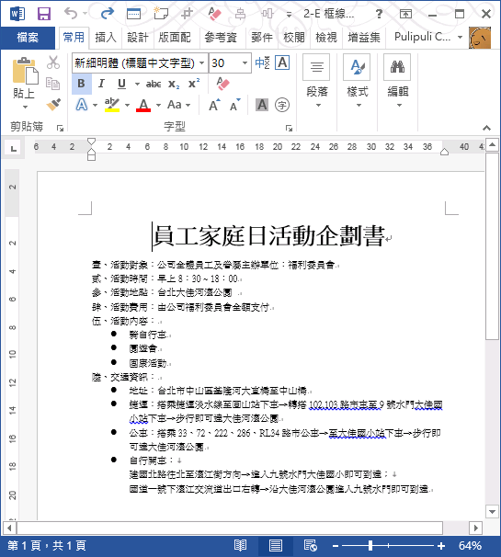
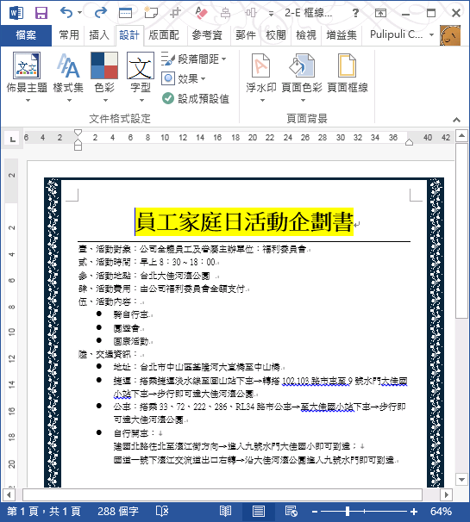
框線與網底
實作目標
原件
成果

Slide 4
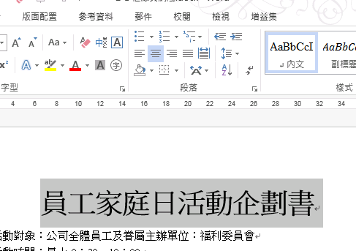
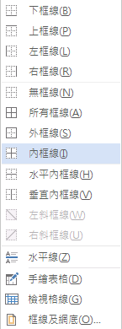
框線與網底對話方塊
選取要設定的段落
常用索引標籤
設定網底顏色
設定框線
設定下框線
框線及網底對話方塊
4
2
3
1
5

Slide 5
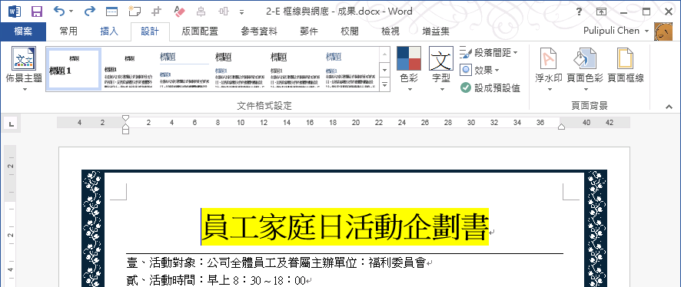
頁面框線
設計索引標籤
頁面框線
1
2

Slide 6
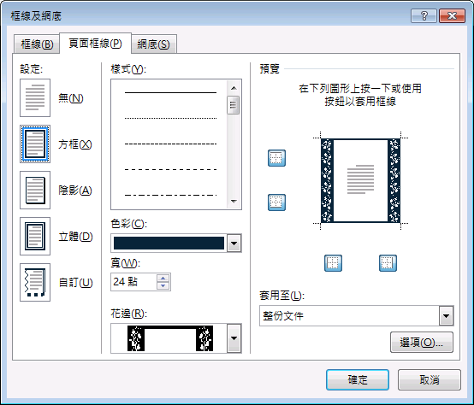
框線及網底對話方塊
框線設定: 方框
色彩
花邊
1
2
3

Slide 7


框線與網底
實作A
繼續使用「3-A 編號與項目符號.docx」
[P.7] 設定標題的網底為黃色, 框線為下框線
[P.8~9] 設定頁面框線: 方框, 花邊
搭配P.6實作！

Slide 8
亞洲文字配置
實作B
練習文件：3-B 亞洲文字配置.docx
練習文件：3-B 王漢宗中楷體注音.ttf
課程網頁 > 面授課程 第3堂 > 練習文件

Slide 9
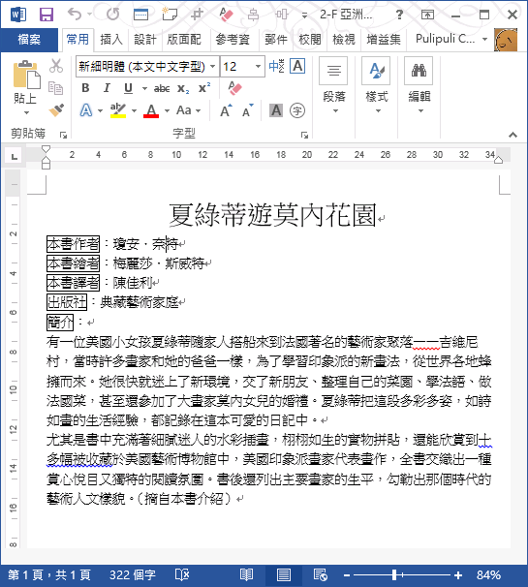
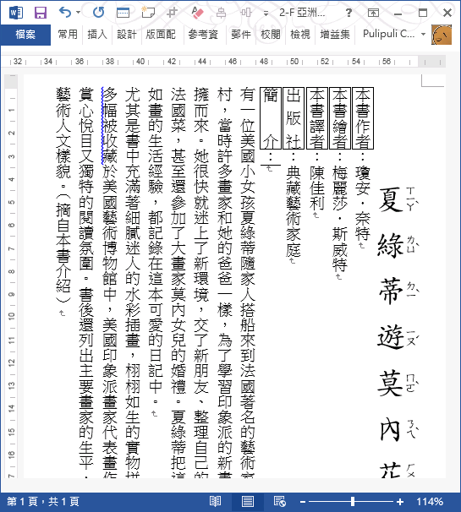
亞洲文字配置
實作目標
原件
成果

Slide 10
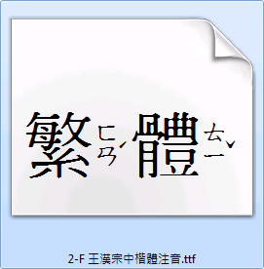
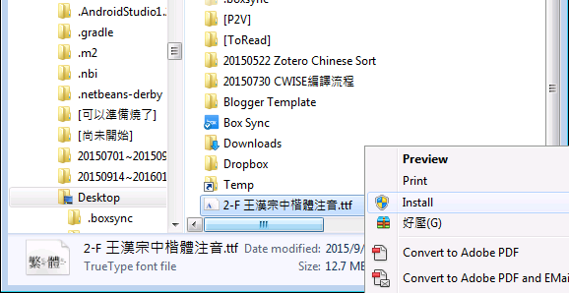
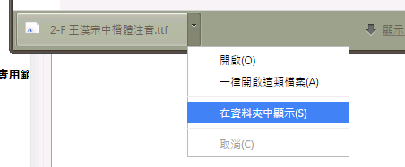
字型下載與安裝
課程網頁 > 面授課程 第3堂 > 練習文件
> 3-B 王漢宗中明體注音.ttf
下載檔案按右鍵「在資料夾中顯示」
在資料夾中找到「3-B 王漢宗中明體注音.ttf」
按右鍵選擇「安裝」(Install)
2
3
4

Slide 11
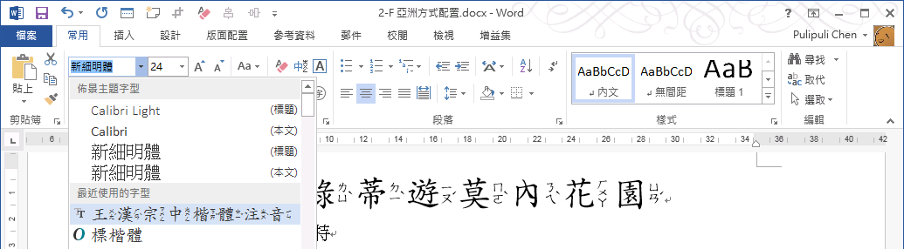
注音設定: 使用注音字型
選取要加入注音的文字
常用索引標籤
字型
選擇「王漢宗中明體注音」
2
3
4
1

Slide 12

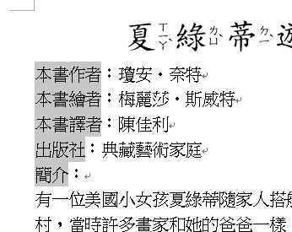

不連續選取
高難度
按著
再用 選取多個文字
Ctrl
滑鼠左鍵

Slide 13
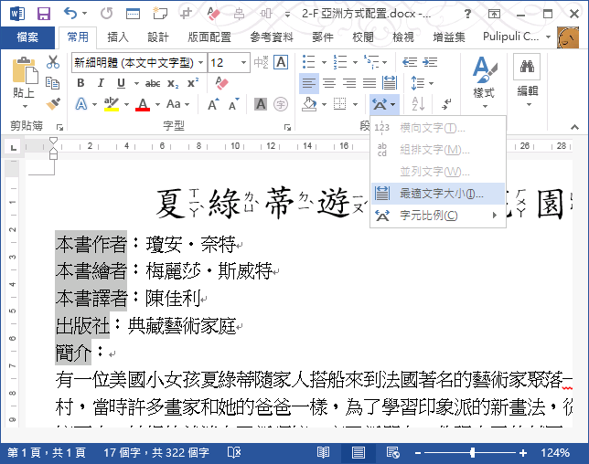
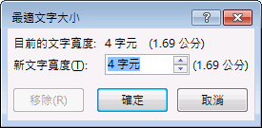
最適文字大小
2
不連續選取
常用索引標籤
亞洲方式配置
最適文字大小
新文字寬度: 4字元 > 確定
3
4
1
5

Slide 14
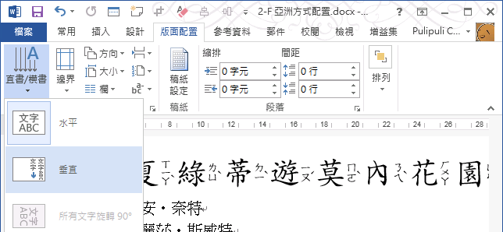
直列文字
版面配置
索引標籤
直書/橫書
垂直
1
2
3

Slide 15
亞洲文字配置
實作B
開啟「3-B 亞洲文字配置.docx」
[P.13] 下載「3-B 王漢宗中明體注音.ttf」並安裝字型
[P.14] 將標題字型設為「王漢宗中明體注音」
, 加上注音
[P.15] 不連續選取有框框的文字標題
[P.16] 設定最適文字大小
[P.17] 設定版面配置為垂直
搭配P.12實作！

Slide 16
圖片的插入與編輯
實作C
練習文件：3-C 圖片的插入與編輯.docx
練習文件：3-C 步道.jpg
練習文件：3-C 腳踏車.png
課程網頁 > 面授課程 第3堂 > 練習文件

Slide 17
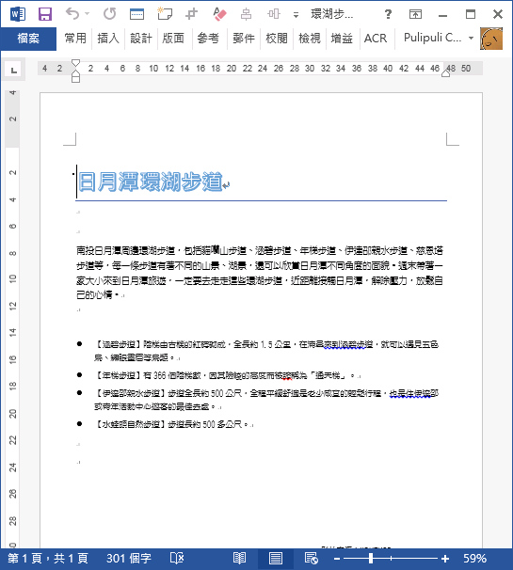
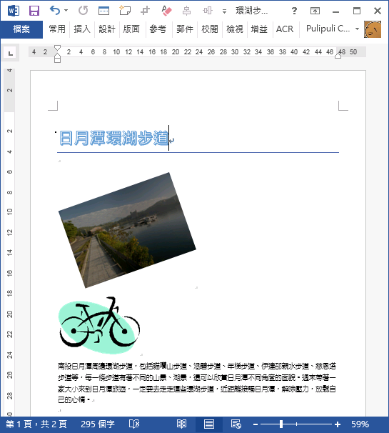
圖片的插入與編輯
實作目標
原件
成果

Slide 18
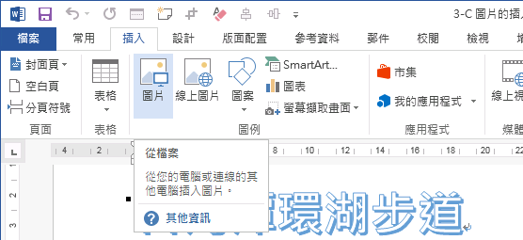
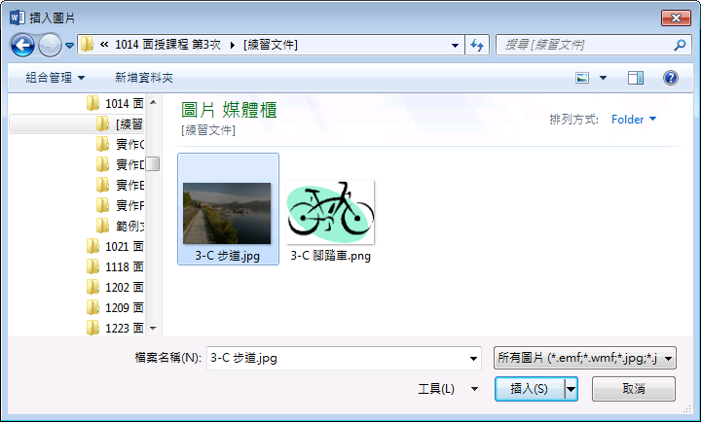
從檔案插入圖片
索引標籤 插入 > 圖片工具
選擇檔案
插入
1
2
3

Slide 19
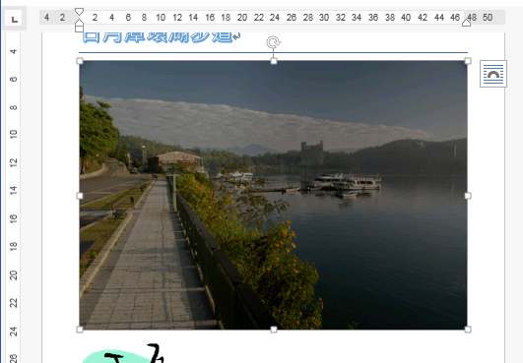
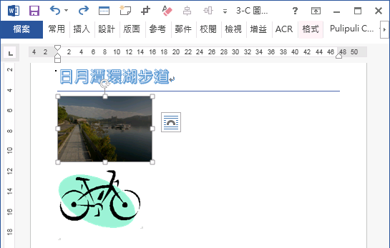
調整圖案大小
選擇圖片
滑鼠移到圖片右下角的白色方塊控點
拖曳滑鼠改變圖片尺寸
3
2
Notes:
Ch 07 -> 圖案大小與位置的調整

Slide 20
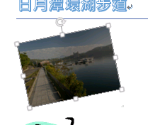
旋轉圖案
滑鼠移到圖片上方的白色旋轉箭頭控點
拖曳滑鼠旋轉圖片角度
2
1
Notes:
Ch 07 -> 圖案大小與位置的調整

Slide 21
圖片的插入與編輯
實作C
開啟「3-C 圖片的插入與編輯.docx」
[P.21] 插入 索引標籤 > 圖例 > 圖片
選擇「3-C 步道.jpg」與「3-C 腳踏車.png」插入
[P.22]「步道」調整圖片大小為頁寬的1/3左右
[P.23]「步道」旋轉圖片為約-20度
搭配P.20實作！

Slide 22
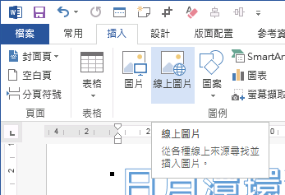
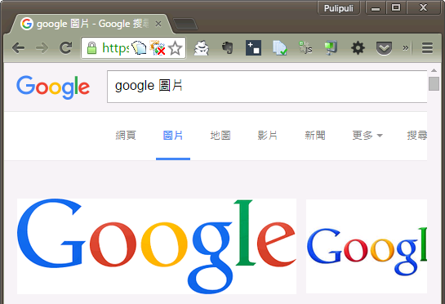
圖片來源：線上搜尋
補充
Bing圖像搜尋
Google圖片搜尋
插入 > 線上圖片
https://www.google.com.tw/imghp

Slide 23



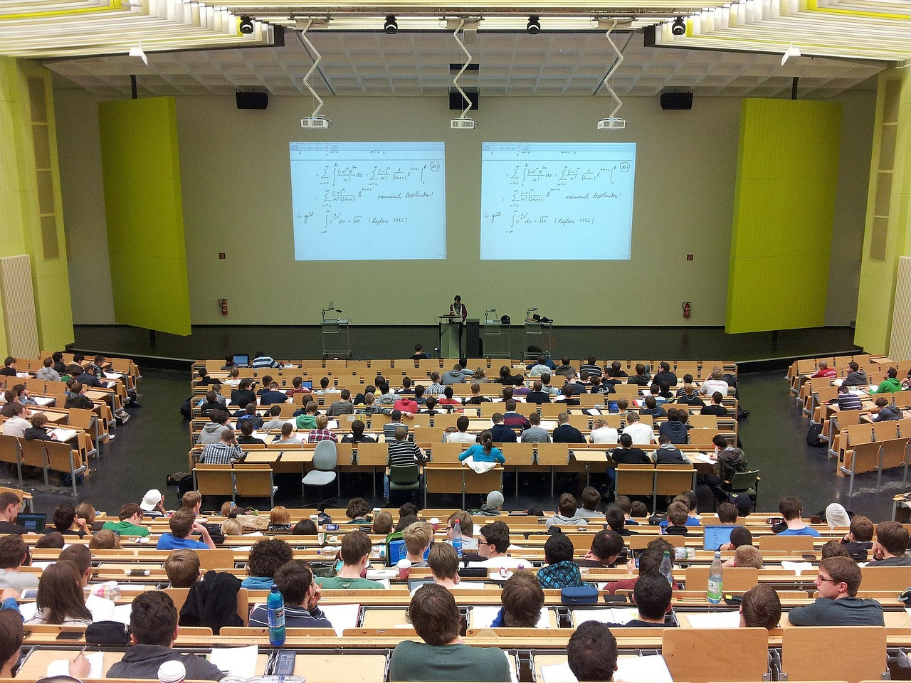


圖片來源：免費圖庫網站
補充
照片類
繪圖類
(向量圖片, 美工圖案 )
圖示類
Pixabay
https://pixabay.com/
OpenClipart
https://openclipart.org/
FindIcons http://findicons.com/

Slide 24
文繞圖
實作D
練習文件：接續前一份文件

Slide 25
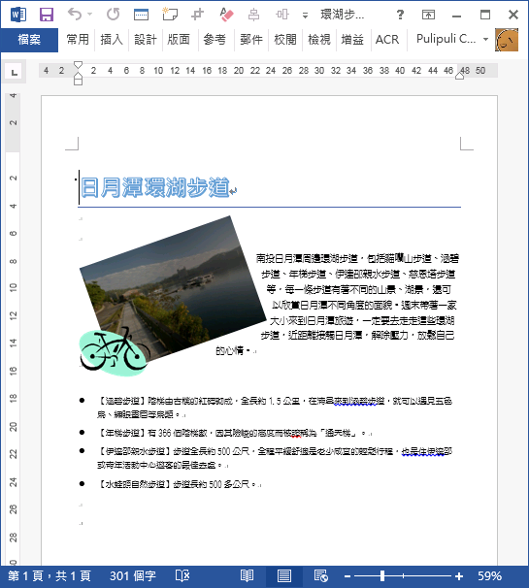
文繞圖
實作目標
原件
成果

Slide 26
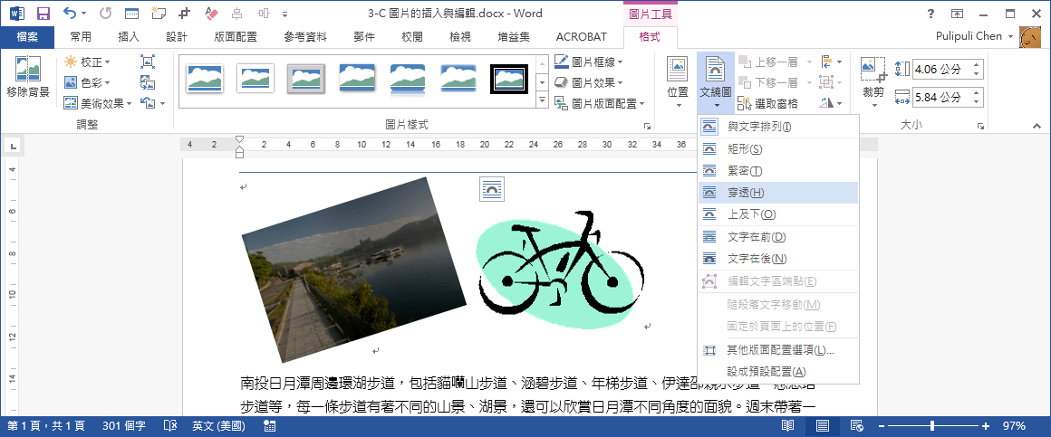
文繞圖的設定
選擇圖片
索引標籤 圖片工具 / 格式，開啟文繞圖工具
2
1
Notes:
有六種文繞圖設定

Slide 27


文繞圖的類型
沒有文繞圖
文繞圖：不與文字重疊
與文字排列
矩形
文繞圖：與文字重疊
緊密
文字順著圖案排列
文字在前
穿透
文字穿過圖案排列
文字在後
上及下
圖案左右沒有文字

Slide 28
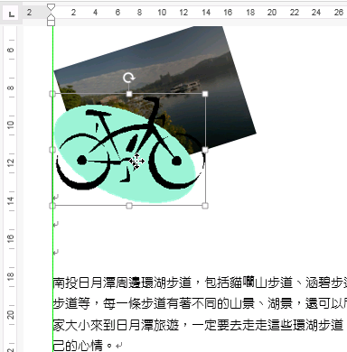
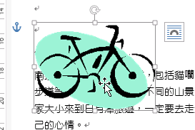
移動圖片位置
選擇圖片
滑鼠放在圖片上，出現十字架指標
拖曳滑鼠移動圖片的位置
3
2

Slide 29
文繞圖
實作D
繼續使用「3-C 圖片的插入與編輯.docx」
[P.29] 設定步道的文繞圖為緊密
設定腳踏車的文繞圖為文字在後
[P.31] 將腳踏車移動到步道左下角，縮小圖片尺寸
搭配P.28實作！

Slide 30
調整圖片效果
實作E
練習文件：接續前一份文件

Slide 31
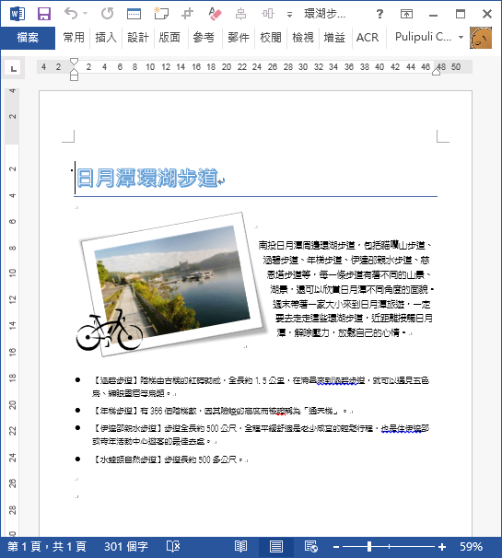
調整圖片效果
實作目標
原件
成果

Slide 32
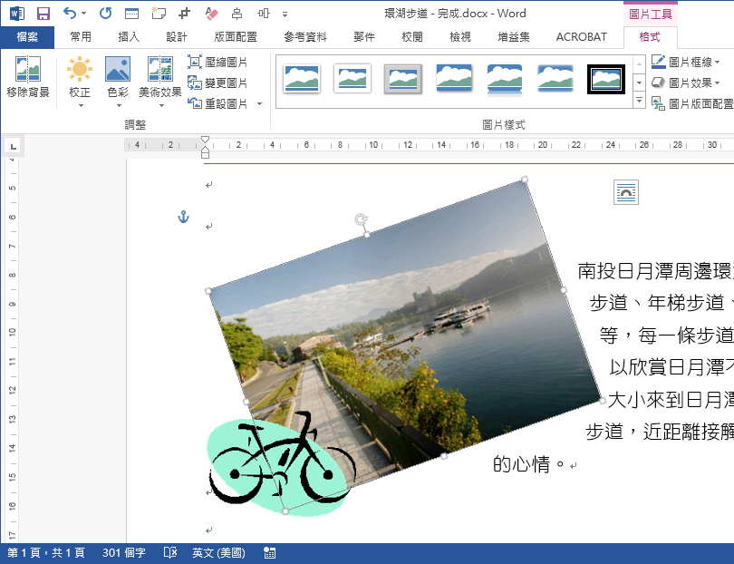
圖片工具：調整
2
選取圖片
索引標籤
圖片工具 / 格式
  校正:
  銳利,亮度,對比
  色彩:
  飽和度,色調,透明
  美術效果:
  濾鏡特效
  重設圖片
a
b
c
d
1

Slide 33
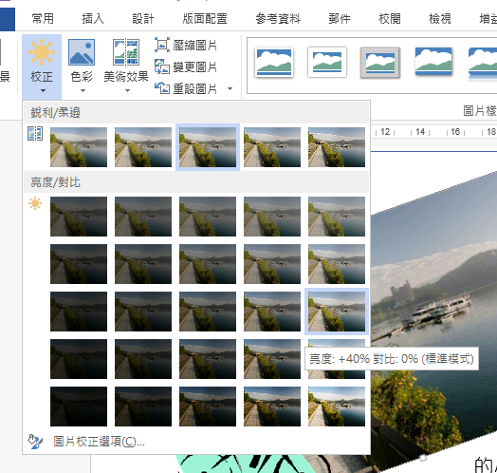
校正圖片亮度
對比低(灰成一片)
越暗
越亮
對比高(黑白分明)

Slide 34
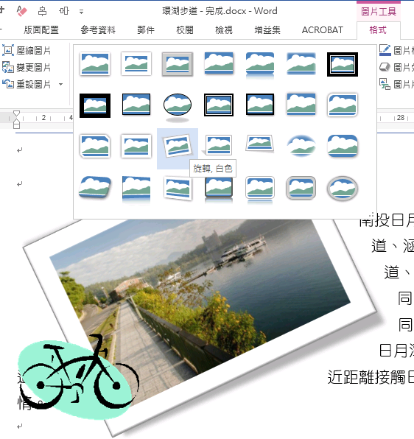
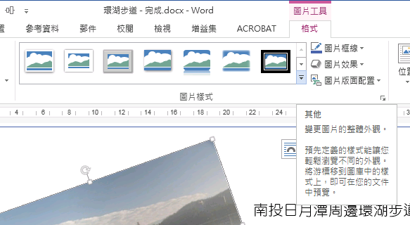
圖片樣式
3
索引標籤 圖片工具/格式
圖片樣式 > 其他 (下箭頭)
選擇圖片樣式
預覽圖片樣式結果
1
2
4

Slide 35
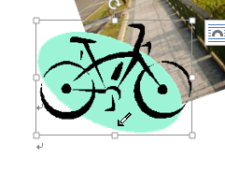
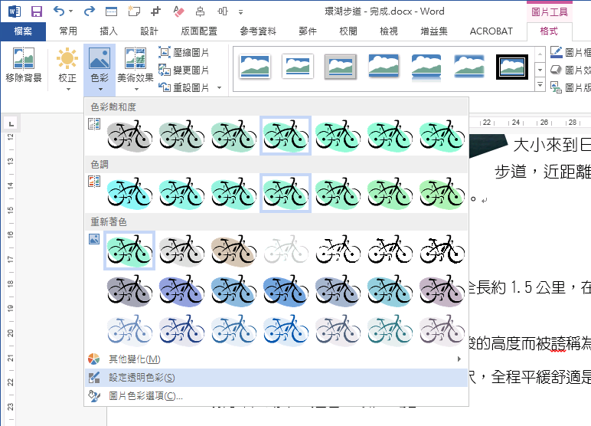
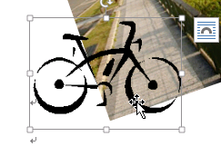
圖片去背：透明化
索引標籤 圖片工具/格式
色彩 > 設定透明色彩
點選要設定透明色彩的顏色
1
3
2

Slide 36
調整圖片效果
實作E
繼續使用「3-C 圖片的插入與編輯.docx」
[P.37] 步道調整圖片校正：亮度+40% 對比0% (標準模式)
[P.38] 步道加上圖片樣式：旋轉, 白色
[P.39] 腳踏車設定透明色彩，將綠色橢圓設為透明
搭配P.34實作！

Slide 37
擷取螢幕畫面
實作F
練習文件：接續前一份文件

Slide 38
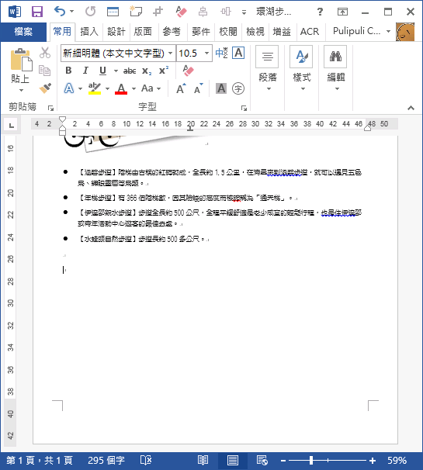
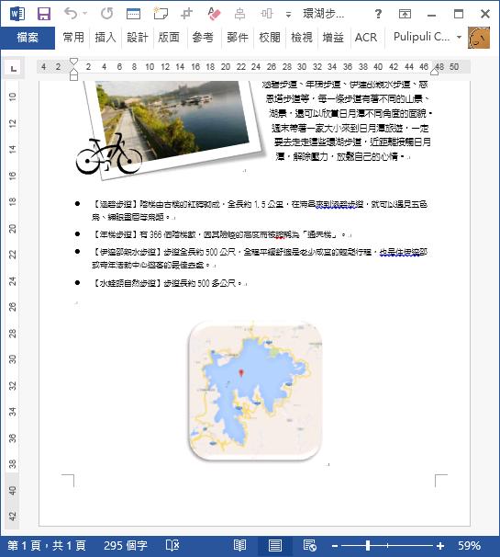
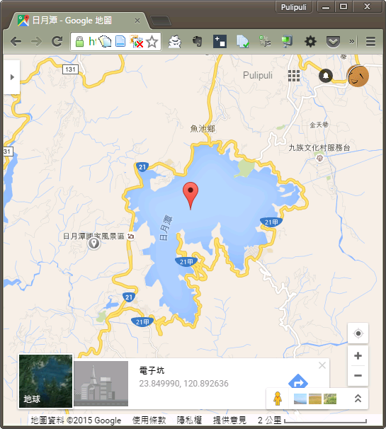
擷取螢幕畫面
實作目標
原件
成果

Slide 39
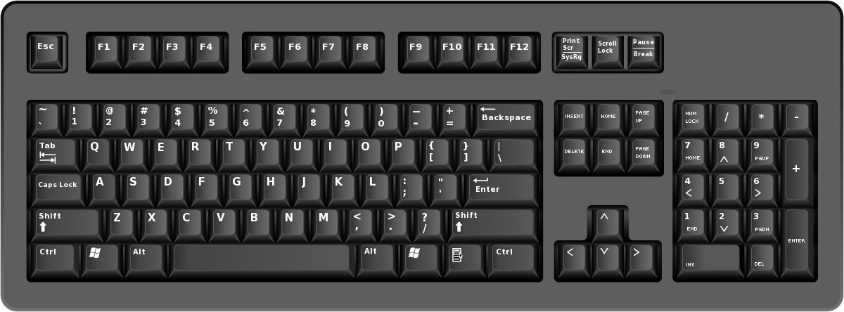
擷取螢幕：快捷鍵
選取要擷取的視窗
按下 擷取視窗畫面
回到Word，貼上圖片
Alt
+
PrtSc
2
1
PrtSc
Alt
Notes:
http://j.mp/sun-moon-lake

Slide 40
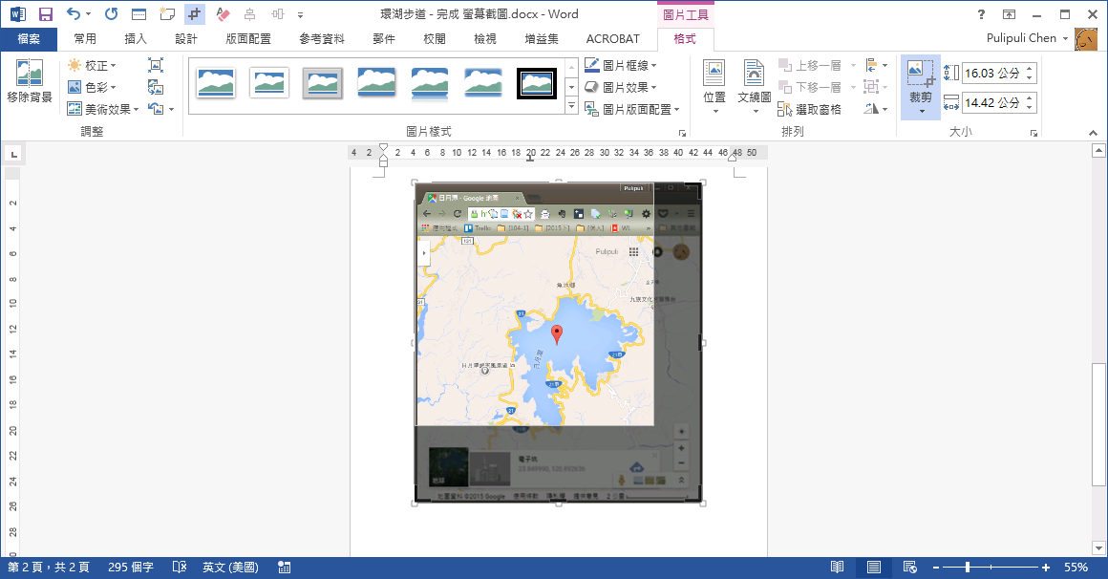
裁剪圖片
選取圖片
索引標籤 圖片工具 / 格式
裁剪
將滑鼠移到圖片四週的
黑色線條控點
拖曳滑鼠裁剪圖片到適當大小
3
5
4

Slide 41
擷取螢幕畫面
實作F
繼續使用「3-C 圖片的插入與編輯.docx」
開啟日月潭的Google地圖網頁
課程網頁 > 面授課程 第3堂 > 練習文件 > 3-F 日月潭地圖
[P.43] 擷取螢幕畫面，貼到Word中
[P.44] 裁剪圖片至適當大小
[P.38] 加上圖片樣式：浮凸矩形
搭配P.42實作！

Slide 42


螢幕擷取工具
補充
課程網頁 > 面授課程 第3堂 > 螢幕擷取工具
Faststone Capture
PicPick
準確的螢幕擷取範圍：指定矩形、視窗大小
延遲擷取：可以擷取操作中的狀態
簡易的圖片編輯器：裁切、調整圖片大小、繪製框線與箭頭
Notes:
放到 課程網頁 去供學生下載

Slide 43
歡迎發問

